Slide 1

Guilherme Silva
Bruno Bittencourt

Slide 2
Aceleradora de Pessoas
1º Hangout – 16 de fev de 2016
1
2
Breve Apresentação
da Aceleradora de Pessoas
3
Conversa com Convidados
Perguntas e Respostas, Networking

Slide 3




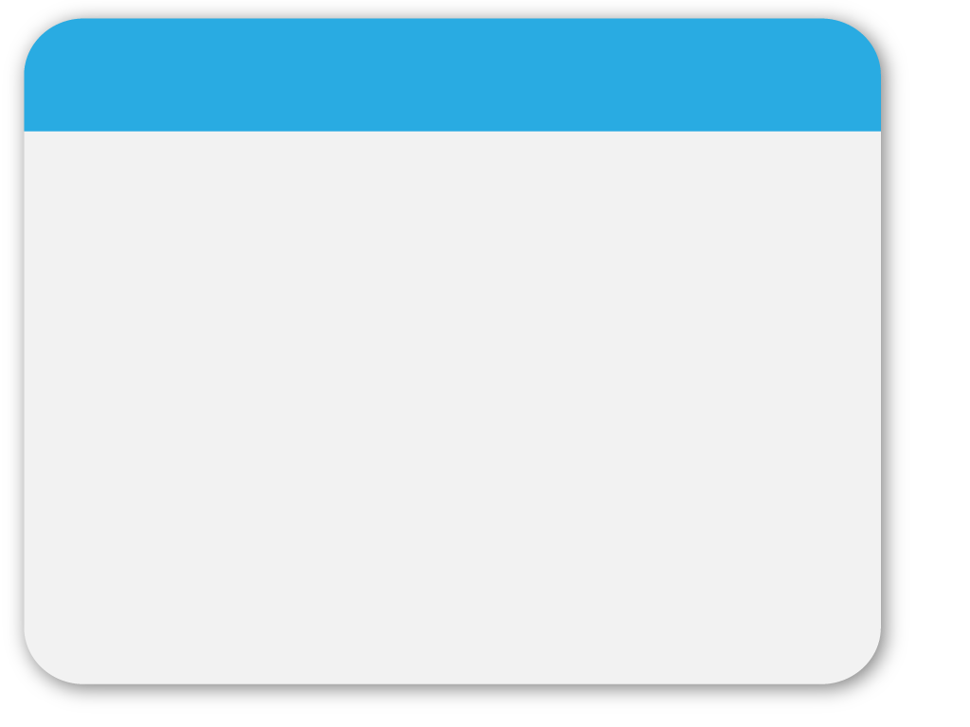
Aceleradora de Pessoas
O que é?
Template
Embrião de uma Organização sem fins lucrativos para incentivar o empreendedorismo entre pessoas em condição de pobreza.

Slide 4
Aceleradora de Pessoas
Por quê?
Empreendedorismo
Lucro
Trabalho
Pobreza

Slide 5
Aceleradora de Pessoas
Por quê?
AutoEstima
Educação
Capital
Empreendedorismo
Tecnologia
Sorte
Mentoria
Mercado

Slide 6

Aceleradora de Pessoas
Como?
$
Retorno
Mentoria
Networking
Inicialmente
Com Apoio
Sem intervenção
X

Slide 7
Aceleradora de Pessoas
Como?
Seleção Inicial (parceiros)
Seleção Aceleradora
Crowdfunding
Apoio
Retorno

